Slide 1
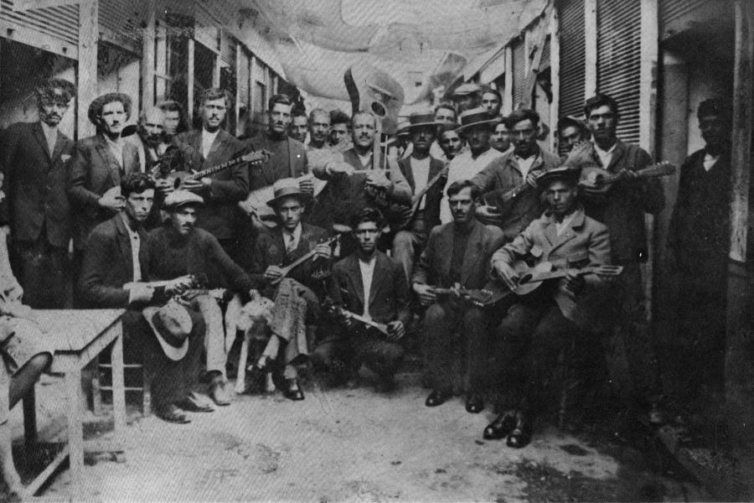
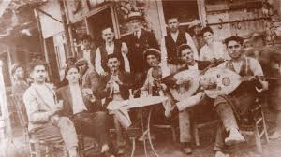
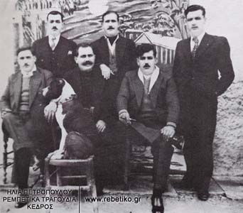
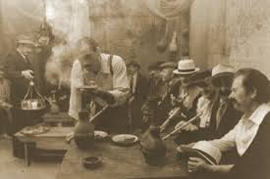
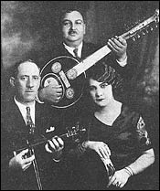
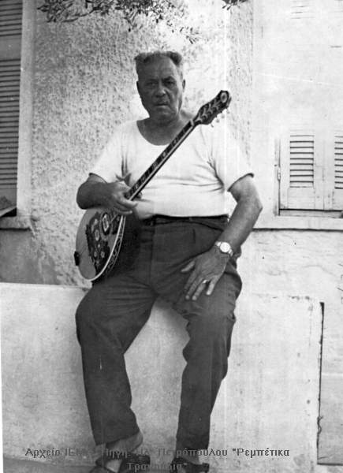
Η διαμορφωση του Ηθικου εαυτου στην λαικη μουσικη

Slide 2
Ιστορικά & Γενικα
- Το ρεμπετικο γεννηθηκε και εσβησε σε μια μεταιχμιακη εποχη
- Εξελίχθηκε μέσα από την ελληνική μουσική παράδοση του δημοτικού τραγουδιού και των κλέφτικων από τους κατοίκους των ελληνικών πόλεων
-O αστισμος της εποχης 1880-1940 θυμιζε μετεξελιξη του οθωμανικου δεσποτισμου με συνηθειες μεταφερομενες απο τη ζωη της Δουλείας ομως ο προσανατολισμος ηταν ευρωπαικος και απεχθανοταν οτιδηποτε παρεπεμπε στα χρονια του Οθωμανισμου.
-το ρεμπετικο γεννησε μια παραδοση στις πολις και μια προσπαθεια προσαρμογης στον νεο κοσμο αφου ο ρεμπετης διατηρει τον παραδοσιακο τοπο μονο ως αναμνηση και ποτε ως πραγματικοτητα
-Απο το ρεμπετικο η παραδοση θελησε να γεννηση ενα προσωπικωτερο και εν τω κοσμο ατομο χωρις ομως και να διαλυθει αφου μια τετοια κινηση θα ηταν μια πραξη εναντιον της

Slide 3
Η μασκα
-Για να σταθει την εποχη εκεινη ενα εργο επρεπε να ταυτιζεται με το πνευμα της κοινοτητας
-Ως κληρονομια απο το δημοτικο τραγουδι το προσωπειο-μασκα συνοδευσαι και τη ζωη του ρεμπετικου
-Τα αισθηματα στο χωρο του ρεμπετικου-λαικου και πολυ περισσοτερο στο χωρο του δημοτικου ηταν κατα πολυ αισθηματα ρολων.Ο ρολος συνιστουσε ενα δεσμο οπου συνεδεε τον εκαστοτε αποσπασματικο λογο και αισθημα με την κοινωνικη αληθεια και απειχε απο τον καθρεφτη του υποκειμενου
-Σημασια ετσι εχει το ηθος και οχι ο χαρακτηρας

Slide 4
Η μασκα
Ο ρολος ως ιδιάζων κατοπτρο αποτελουσε το αιτιο του ιδιοτυπου εγωισμου και ναρκισσισμου του ρεμπετη.Ο ανθρωπος αυτος δηλαδη (ρεμπετης) δεν εβλεπε τον εαυτο του αλλα το ρολο του μαζι με τον εαυτο του.Το προσωπειο αυτο ηταν ο ιδιος ο καθρεφτης.
-Παραδοξο:η μασκα-προσωπειο επετρεπε τη συγκεντρωση εντονων αισθηματων χωρις να διαλυει τον εσωτερικο πυρηνα και να δημιουργει διπολικοτητες* στον υποκειμενο και αυτο γιατι κατα καποιο τροπο ηταν κατι βαθυ αλλα επιφανειακο.Μπορει δηλαδη η μασκα να απαγορευει την ολικη ταυτιση, επιτερεπει ομως την αναγνωριση του υποκειμενου του ιδιου ως αλλου δια μεσου αυτης.Η αντιθεση αυτη του απολυτος ιδιου και απολυτος ξενου προκαλει την συγκινηση και την εκπληξη

Slide 5
Σκηνικο & Ενορχηστροση
-Ο στιχος και η μουσικη στα ρεμπετικα ειναι φτωχα ομως δεν επαυαν να συγκινουν οι απαθεις φωνες τον καλλιτεχνων
-Η σκηνικη παρουσια χαρακτηριζονταν απο την ακινησια την λιτη ενορχήστρωση (μπουζουκι,κιθαρα,μπαγλαμας και μεταπολεμικα ακκορντεον ή πιανο) και ολα αυτα υπηρετουσαν με συνεπεια την αληθεια της μασκας(παραπεμπτουν ολα αυτα σε αγαλματα της αρχαικης εποχης)
-Μονο λιγο αργοτερα (1950) εχουμε δυο αλλαγες
-Η πρωτη αφορα την σκηνη και το στυσιμο της ορχηστρας η οποια εμπεριεχει βαθος στο χωρο ως 3η διασταση και εμπεριεχει την κινηση
-Η τραγουδιστρια αρχιζει να σηκωνεται και να στεκεται μπροστα στους οργανοπαίκτες χωρις κινηση σαν να απαγγέλει ποίημα
-Η δευτερη αλλαγη εχει να κανει με το μπουζουκι το οποιο απο τριχορδο γινεται τετράχορδο και εφερε αλλαγες τοσο στο παιξιμο οσο και στη διευθετηση του παλκου

Slide 6
Απο το ρεμπετικο στο λαικο
-Ο ρυθμος πλεον της μασκας κουραζε ή φαινοταν ανυποφορος καθως ολο και περισσοτερα μορφικα στοιχεια του λαικου τραγουδιου αποζητουσαν αυτονομια ή συνθεσεις αλλης ταξεως και τροπου οπως η προσοχη και η φροντιδα για το στιχο η δεξιοτεχνια του μπουζουξη, η φουσκωμενη ενορχηστρωση,το λουστρο της συνολικης εκτελεσεως των τραγουδιων
-Οι τραγουδιστες και μουσικη αρχιζουν κατα τα τελη του 1950 να λειτουργουν και ως προτυπα μοδας και αρχιζει να αναπτυσεται ενα ενδιαφερον για την προσωπικη ζωη των <καλλιτεχνων του χωρου>> οι οποιοι γινονται λαικοι αστερες και ειδωλα
-Η λειτουργεια της μασκας που συνωδευε και την λειτουργια του ρολου φανηκε ακομη πιο ανεπαρκης για τον τυπο ανθρωπου που ανεδυθη την δεκαετια του 60' αιτημα του οποιου ηταν η προσωπικωτερη ζωη και εκφραση ενος αισθηματος που το θεωρουσε πια δικο του και προερχομενο απο αυτον

Slide 7
Απο το ρεμπετικο στο λαικο
-Με τον Καζατζιδη γεννιεται ο τυπος του σταρ στο λαικο τραγουδι
-Αν και το υποκειμενο στο λαικο τραγουδι εχει μορφωθει πλεον ως ατομικοτητα οποια και αν ειναι αυτη προσβλεπει προς το παλαιο του προτυπο την μασκα
-Ολα αυτα οδηγησαν στην εξιδανικευση ενος κατα βασιν παθητικου ηρωα που καταληγει στην συντριβη υπο τυπον *υστερικης συμπαθειας* ή καταστροφη του, o θανατος του του χρησιμευουν για να καταγγειλει την αδικια στην κοινωνια η οποια καταστρεφει <<τα πιο καλα παιδια>>και για αυτο ακριβως θα πρεπει να νιωθει ενοχη

Slide 8
To λαικο
-Με τον Καζατζιδη το λαικο τραγουδι μιμειται εντεχνως τον εαυτο του χωρις ομως για αυτο και να απολογει σε δουλικη μιμηση και φωτοτυπικη αντιγραφη οπως αυτο εγινε στα χρονια των ρεμπετικων κομπανιων στα ρεμπεταδικα
-Το λαικο μετα το 1960 ειχε ζωντανο μονον το αισθημα του καημου
-Το λαικο τραγουδι στην τελευταια περιοδο θελησε το ιδιο του το ατομο να γεννα το παθος οικεια βουλησει μονο που αυτο ακριβως το <<οικεια βουλησει>> ενω μπορουσε ενδεχομενως να οδηγησει οπουδηποτε αλλου το οδηγησε στον αυτοθελητο καημο
-Ο εγκλωβισμος λοιπον αυτος του λαικου της δεκαετιας του 60 το ωδηγησε σε συνεχη μιμητισμο του εαυτου του.
-Το λαικο μετα το 70΄ θα ενδιαφερει ολοενα και πιο παρωχημενες κοινωνικες ομαδες και απο το 65 και μετα το λαικο τραγουδι ευτελιζει συνεχως το παρον ενω απο την αλλη αποτυγχανει απταγωδως προσπαθωντας αν εξευγενισθει και προσδιδοντας ενιοτε κοινωνικο περιεχομενο και υφος στο στιχο και στη μουσικη

